Slide 1
Inovações necessárias para o planejamento dos testes das avaliações da educação básica
José Francisco Soares
Prof. Emérito da UFMG
Comissão de Educação da Câmara de Deputados
04/11/2024

Slide 2
Sumário
Conceitos
Avaliação da Alfabetização
Avaliação da Compreensão Leitora
Avaliação da Competência Matemática
Resultados: Nível e Equidade

Slide 3


Slide 4
Triângulo Pedagógico
O que
ensinar?
Tarefas
Como
ensinar?
Como
avaliar?

Slide 5




Competência
VIDA
Competência
(problema)
ESCOLA
Conhecimentos
Habilidades
Caráter

Slide 6
Habilidades
Transferência
Conhecimentos
Repertório
Competência
Mobilização

Slide 7

Fonte Anúncio LEGG MASON

Slide 8
Objetivos de Aprendizagem - BNCC
Competências gerais - [Missão do sistema educacional]
Competências de área - [Competência Leitora, Competência Matemática]
Metas de aprendizado - [Habilidades na BNCC]

Slide 9
Metas de aprendizagem
Uma meta de aprendizagem - é especificada por uma frase, em que o verbo indica o processo cognitivo necessário e o substantivo, o objeto da ação
Atribuir efeito de sentido a pontuação usada no texto.
Diferenciar escravidão, servidão e trabalho livre no mundo antigo.
Verificar se as posições expressas no texto são apoiadas em fatos e dados.

Slide 10
Redação de metas de aprendizagem
Precisão conceitual: tanto no verbo como no objeto de conhecimento.
Clareza: comunicar efetivamente o aprendizado pretendido.
Progressão: explicitar o nível de complexidade cognitiva latente na meta.

Slide 11
Contraexemplo
(EMIFCG02) Posicionar-se com base em critérios científicos, éticos e estéticos, utilizando dados, fatos e evidências para respaldar conclusões, opiniões e argumentos, por meio de afirmações claras, ordenadas, coerentes e compreensíveis, sempre respeitando valores universais, como liberdade, democracia, justiça social, pluralidade, solidariedade e sustentabilidade.

Slide 12
Metas de Aprendizagem
Pauta das reuniões pedagógicas e formação continuada.
Devem ser introjetadas por todos da escola.
Mobilizadas conjuntamente para a solução do problema, por exemplo, leitura de um texto.

Slide 13
Tarefas – concretização das metas
As metas de aprendizagem devem ser associadas a tarefas que, quando realizadas pelos estudantes, geram evidências de desenvolvimento dos respectivos aprendizados.

Slide 14
Especificação das tarefas
Quais tarefas, [problemas, atividades, questões] um estudante deve ser capaz de realizar ao fim da Educação Básica.

Slide 15
Importância pedagógica das tarefas
As tarefas atribuídas aos estudantes durante as aulas, para serem feitas em casa ou nos testes definem como os estudantes estudam.
Os estudantes aprendem o que fazem.

Slide 16
Concretização do Direito

Slide 17
Partindo dos referenciais legais, definir de modo preciso e visível
as competências a serem desenvolvidas nas diferentes etapas do ensino;
As tarefas cuja execução constitui o padrão de desempenho esperado;
as habilidades e conhecimentos que devem ser mobilizados para o desenvolvimento da competência, bem como seu respectivo encadeamento;
As evidências que serão aceitas para se afirmar que o estudante desenvolveu a competência no nível adequado.

Slide 18
Partindo dos referenciais legais, definir de modo preciso e visível
os roteiros de planejamento pedagógico apropriados para o desenvolvimento e consolidação dos conhecimentos e habilidades e sua mobilização para a solução de problemas da vida dos estudantes;
criação de plataformas que viabilizam comunidades de práticas entre docentes com vistas à avaliação
(Prof. Jorge Lira – UFC)

Slide 19

Compreensão da Linguagem
Conhecimentos prévios
Sentido das palavras
Conhecimntos linguísticos
LEITURA COMPETENTE
Progressivamente estratégico
Fazer inferências
Estrutura do texto
Reconhecimento de Palavras
Progressivamente automático
Consciência fonológica
ESCRITA COMPETENTE
Consciência grafofonêmica
Leitura e escrita de palavras
Fonte: The Reading Rope (Scarborough, 2001) . (Adaptação do Autor)

Slide 20
A festa no céu
Naquela noite ia ter uma grande festa no céu, mas os animais sem asas estavam muito tristes porque não poderiam ir. Imaginavam a música e a comida que não iriam aproveitar. Mas a tartaruga decidiu ir à festa, e teve uma ideia genial! Será que ela vai conseguir?
LAGO, A. A festa no céu. São Paulo: Melhoramentos, 2005 (adaptado).
Quando ia acontecer a festa no céu?
(A) À noite.
(B) De manhã.
(C) À tarde.
(D) De madrugada.

Slide 21
Teste Portugal 2017

Slide 22
O Pato Amarelo e o Gato Riscado
O Pato Amarelo e o Gato Riscado tornaram-se grandes amigos.
Moravam em lugares muito distantes, mas um dia encontraram-se na Festa Outonal dos Animais e foi amizade à primeira vista. Um tinha uma cauda comprida, o outro não. Um tinha penas, o outro, pelo. Um tinha duas patas, o outro, quatro. Um tinha focinho achatado, o outro, boca em bico. Mas nada disso interessava. Ficaram logo, logo, amigos.
- Não vás para longe! ‒ dizia sempre a mãe gata.
- Não vás para longe! ‒ dizia sempre a mãe pata.
Então, eles arranjaram um lugar a meio caminho entre as duas casas e todos os dias se juntavam lá para brincar.
A quê? A tudo o que se possa imaginar: corridas, escondidas, apanhada, macaquinho do chinês.
Divertiam-se muito assim e, quando se separavam, sentiam sempre imensa pena.
Manuela Castro Neves, O Pato Amarelo e o Gato Riscado, Alfragide, Caminho, 2015

Slide 23
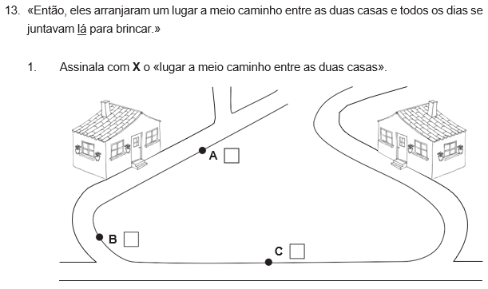

Slide 24
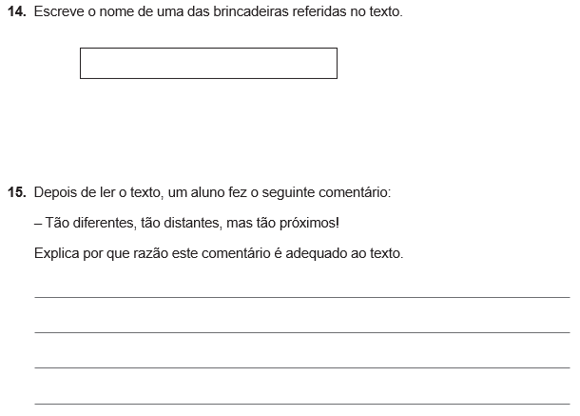

Slide 25
Competência Leitora

Slide 26
Evidências da Compreensão de Textos
Quais textos os estudantes devem ser capazes de ler ao fim de cada etapa escolar?
Quais perguntas geram evidências sólidas de que o estudante entendeu o texto?

Slide 27
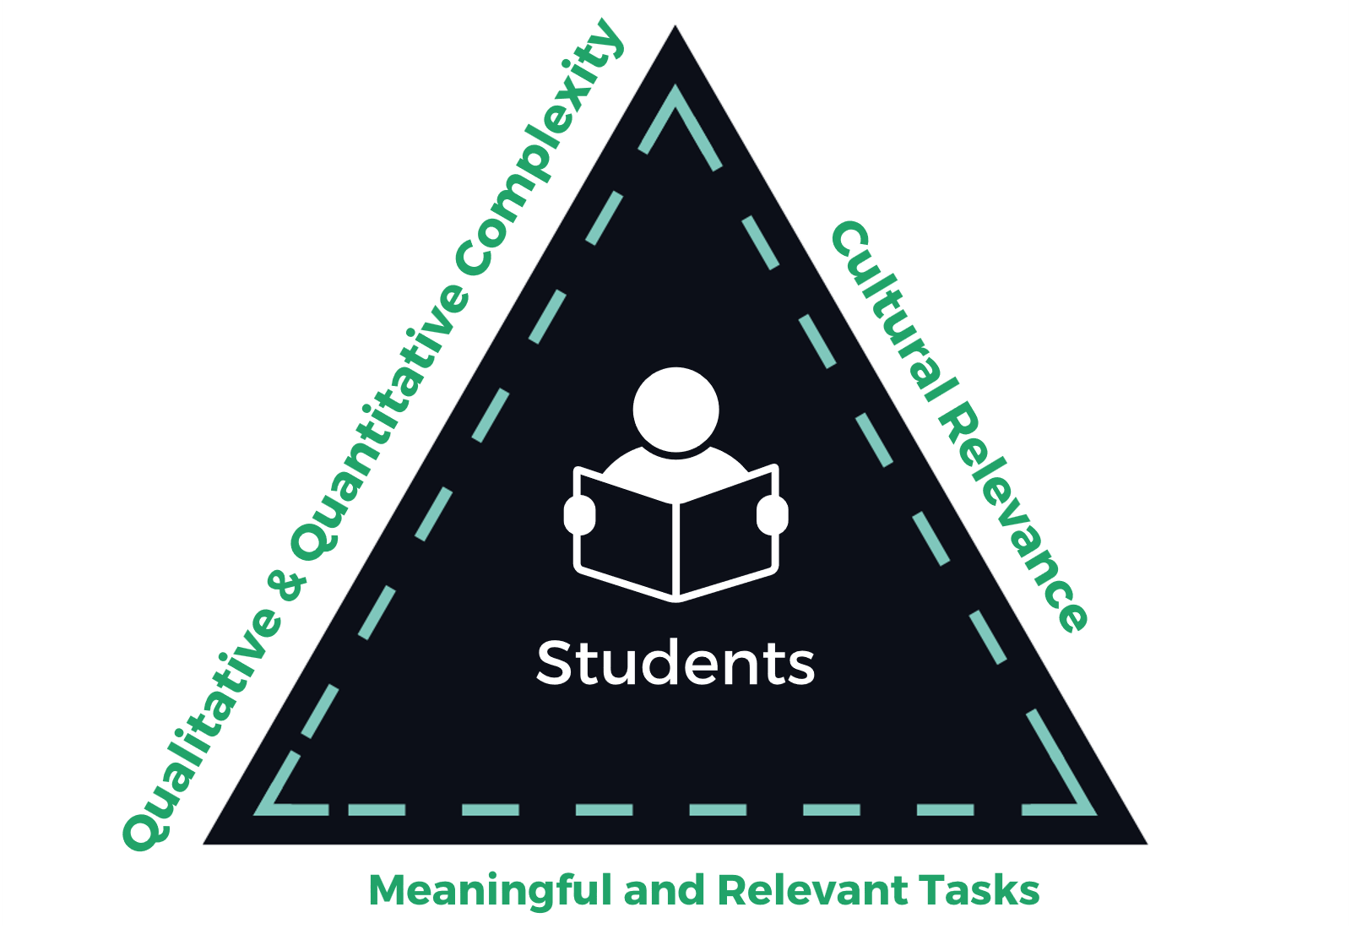

Slide 28
Metas de Aprendizagem - (EF15LP01)
Atribuir um propósito comunicativo ao texto.
Determinar as intenções do autor do texto.
Determinar interlocutores prováveis do texto.

Slide 29
Matemática

Slide 30
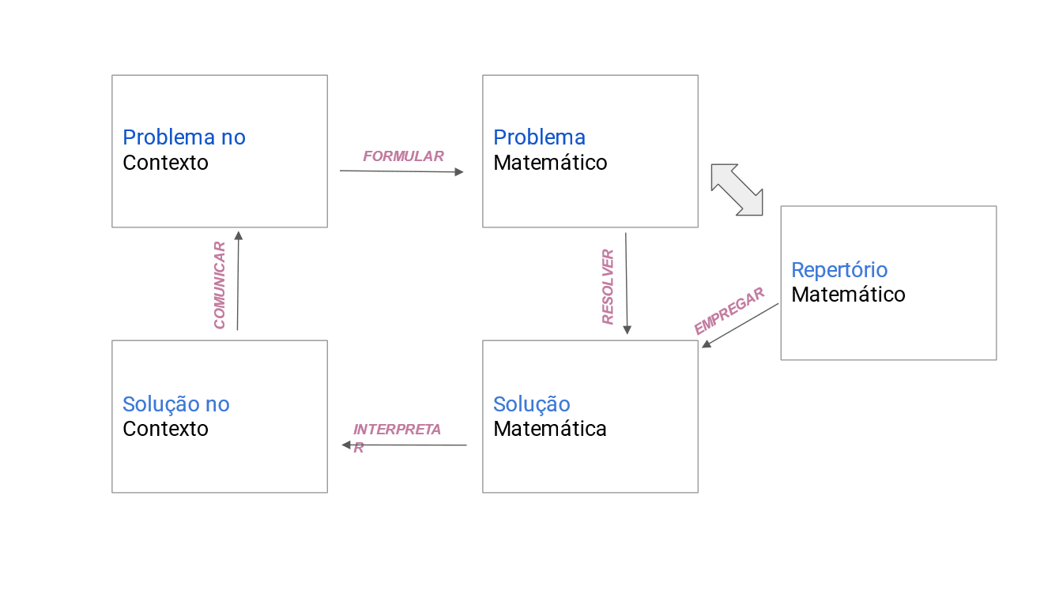
Competência Matemática

Slide 31
Manolito decidiu ajudar no cuidado do jardim de sua casa, arrancando as plantas invasoras de um canteiro de margaridas. Seu pai agradeceu o trabalho feito, e aproveitou a oportunidade para verificar o conhecimento do filho: Filhinho tínhamos 14 margaridas no canteiro e agora são apenas seis. “Quantas margaridas você confundiu com uma invasora?”

Slide 32
Math MilesStones
https://www.mathmilestones.org/

Slide 33
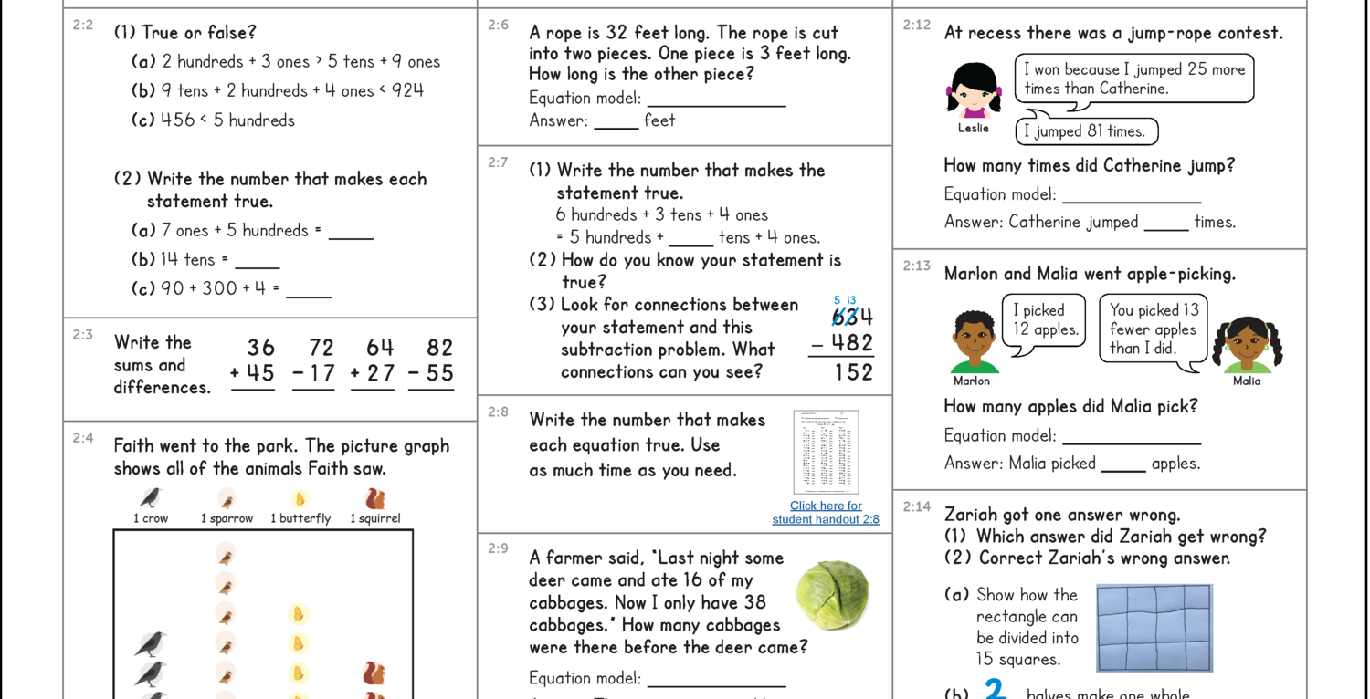

Slide 34
Avaliação Formativa

Slide 35
Tipos de Avaliação
Avaliação para a aprendizagem: Avaliação formativa.
Avaliação da aprendizagem: Avaliação somativa.

Slide 36

Avaliação Formativa
Evidências de Aprendizagem
Diagnóstico
Ação Pedagógica
Preparar discussões, tarefas
e atividades que evidenciam
o aprendizado.
Fornecer devolutivas que ajudem os estudantes
Professor
Compreender
e introjetar as metas e objetivos de aprendizagem
Turma
Cada estudante deve ser fonte de aprendizado
para seus colegas
Cada estudante é responsável pelo seu
próprio aprendizado
Estudante

Slide 37
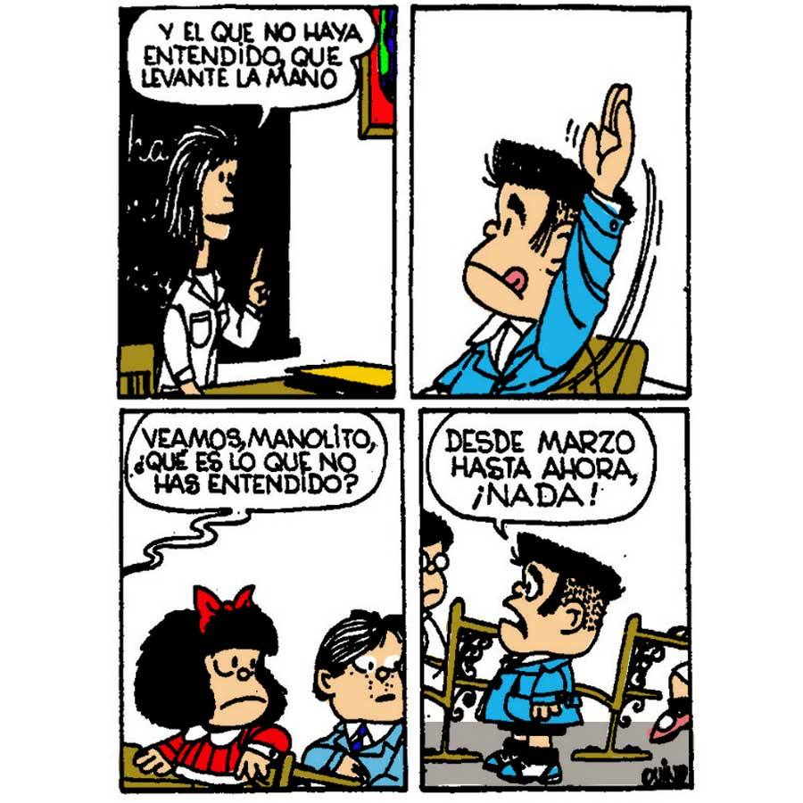

Slide 38
Desigualdades – Proficiência em Matemática vs. Nível socioeconômico
Série - Ano Escolar | Ano - Prova Brasil | Quintis do INSE |  |  |  |  | Diferença
 |  | Mais baixo | 2 | 3 | 4 | Mais alto
4ª série / 5° ano | 2007 | 180,2 | 187,8 | 192,7 | 197,9 | 204,5 | 24,4
 | 2009 | 184,7 | 197,5 | 205,5 | 212,4 | 220,1 | 35,4
 | 2011 | 187,2 | 199,1 | 207,5 | 215,7 | 224,9 | 37,7
 | 2013 | 183,8 | 198,2 | 208,3 | 219,7 | 228,7 | 44,9
 | 2015 | 194,2 | 206,4 | 216,5 | 226,2 | 234,1 | 39,8
 | 2017 | 197,2 | 211,7 | 221,9 | 231,4 | 239,3 | 42,1

Slide 39
Pontos para reflexão
Enfatizar aprendizados mais significativos: textos autênticos.
Ênfase também na inclusão.
Atenção aos estudantes que estão no nível abaixo do básico.
Concretização dos objetivos de aprendizagem em tarefas.
Formação Docente.
Mais avaliação formativa.

Slide 40

Obrigado!
CHICOsoares

